Slide 1

Embedded System Practice
lap9

Slide 2
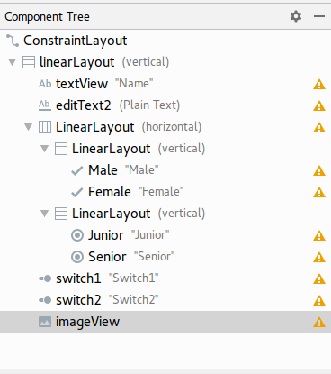
Used Views
이번 Exercise로 총 4개의 Layout과 9개의 View를 사용하였습니다.
Button들의 정렬을 위해 Vertical Layout안에 1개의 Horizontal Layout, Horizontal Layout안에 2개의 Vertical Layout을 사용하였습니다.
H1
Text View, Edit Text, Button x2, Check box x2, Switch x2, Image View를 사용하였습니다.
V1
V2
V3

Slide 3
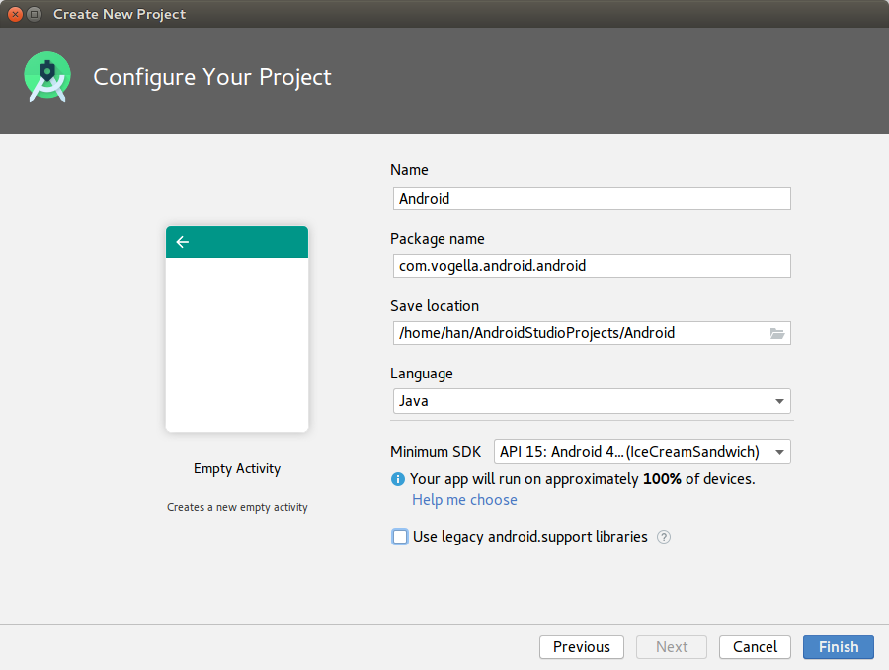

Create Project
Exercise를 진행할 새로운 Project를 생성하고, App_name을 My_info로
설정 해주었습니다.

Slide 4
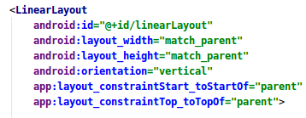
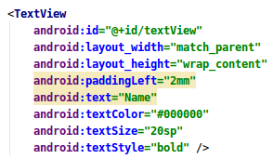
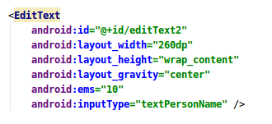
Layout
제일 상위 Vertical Layout과 Vertical Layout 상위의 Text들의 코드입니다.
Name의 색을 검정색 ( #000000 ) 으로 설정해 주었으며, 굵기를 위해 Bold로 설정해 주었습니다. 또한 위치 조정을 위해 2mm만큼 Padding Left해 주었습니다.
EditText는 제 이름을 적게 될 공간으로 크기는 260dp로 조정해주었고, layout_gravity를 사용하여 중앙 정렬 해 주었습니다.

Slide 5
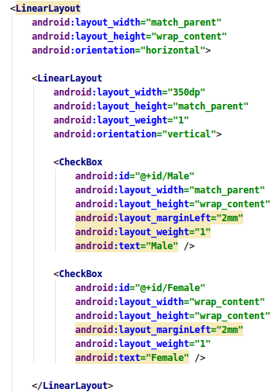
Checkbox
두개의 Checkbox와 두개의 Button을 담기 위해 Horizontal Layout안에 두개의 Vertical Layout을 만들고, 각각의 Vertical Layout안에 Checkbox와 Button을 2개씩 담아 주었습니다.
왼쪽 코드는 그 중 Checkbox의 부분입니다.
자연스러운 위치를 위해 Left기준으로 조정을 해 주었으며, 이름을 각각 Male, Female로 표시해 주었습니다.

Slide 6
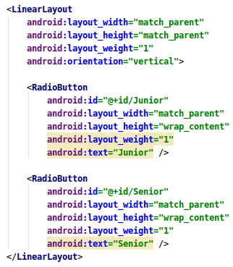
Buttons
다음은 Button부분의 코드입니다.
하나의 Vertical Layout안에 두개의 Button들을 담아주었고, 이름을 각각 Junior, Senior로 표시해 주었습니다.

Slide 7
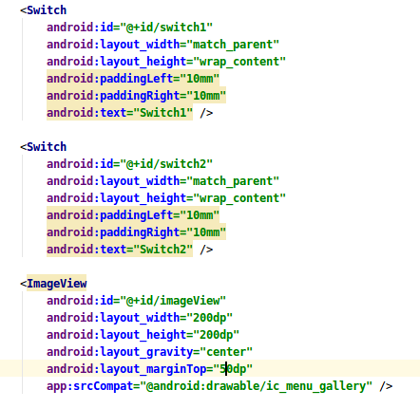
Switch & Image
Switch와 Image의 코드입니다.
Switch의 자연스러운 위치를 위해 좌우에서 Text와 Switch부분 각각을 Padding되게 하였으며, 각각의 Switch의 이름을 Switch1, Switch2로 표시 해 주었습니다.
Image View의 크기를 200dp x 200dp로 설정해 주었으며, 중앙 정렬 및 Top을 기준으로 위치조정을 해 주었습니다.

Slide 8
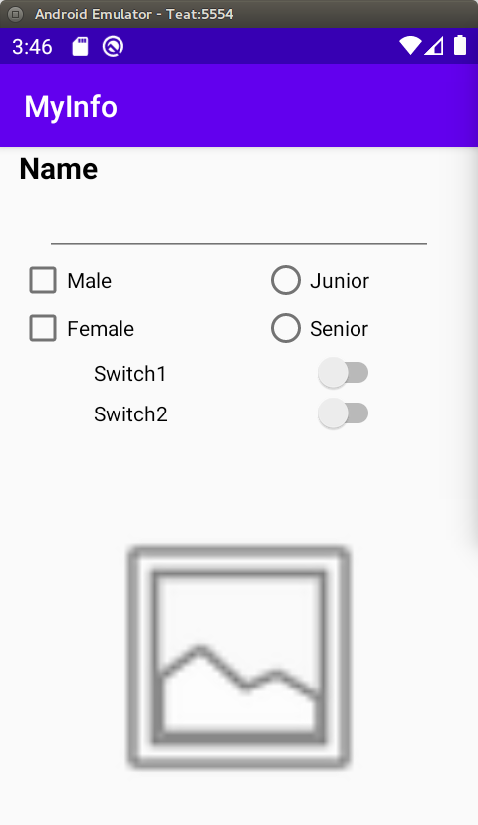
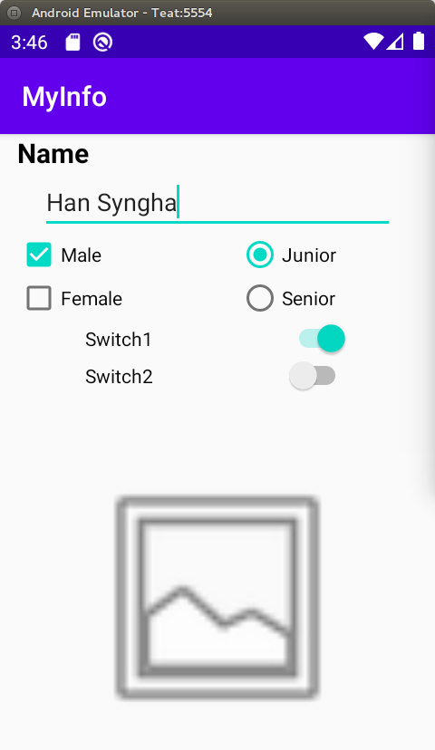
Result
왼쪽은 만들어진 Layout의 결과 창 입니다.

